Slide 1
MÕTTEID DISTANTSÕPPEST
Paavo Basmanov
Uhtna Põhikool
8.klass
Notes:
1

Slide 2
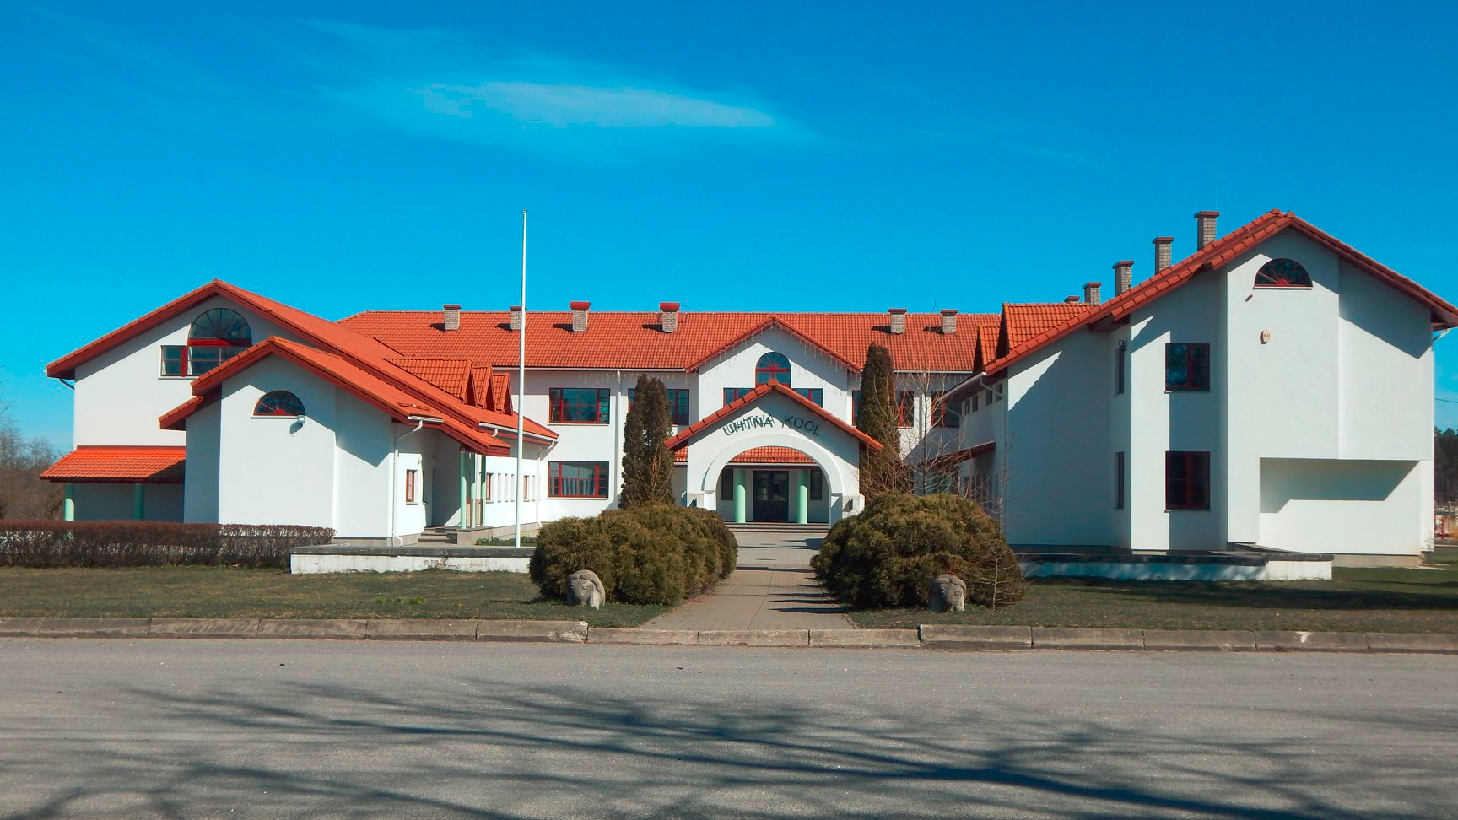
Uhtna põhikooli õpilane

Slide 3
13.märts 2020
Tulenevalt Vabariigi Valitsuse 12. märtsi 2020. a korraldusega nr 76 „Eriolukorra väljakuulutamine Eesti Vabariigi haldusterritooriumil“ kehtestatud eriolukorrast Vabariigi Valitsus otsustab:
1. Hädaolukorra seaduse § 31 lõigete 1 ja 3 alusel kehtestada haridusasutustes liikumisvabaduse piirang, et peatada alates 16. märtsist 2020. a õppeasutustes tavapärane õppetöö ja viia õppetöö üle kaugõppele,
Notes:
3

Slide 4
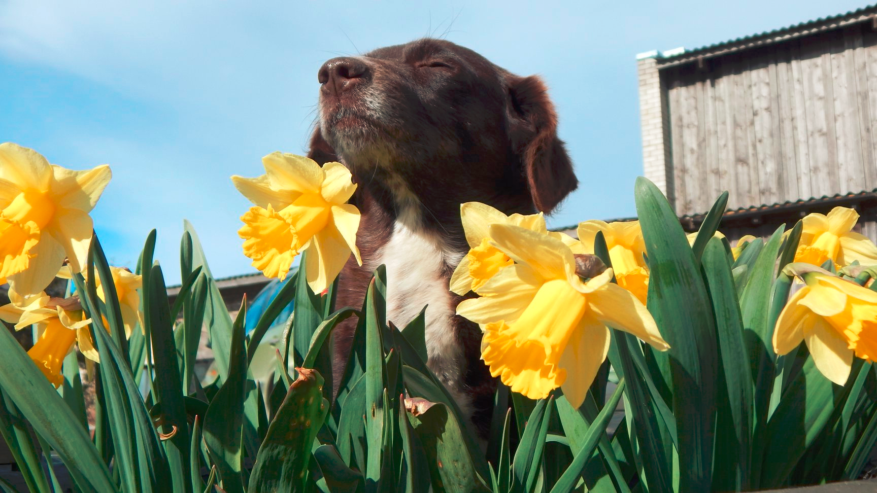
Esimesed emotsioonid
Jesss! Puhkus!
Vabadus!!!
Rohkelt vaba aega!
Mängima!

Slide 5
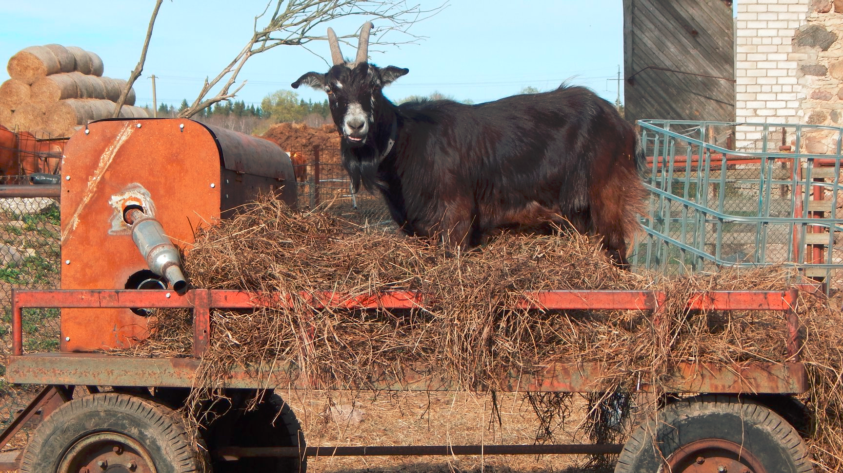
Teised emotsioonidega tekkinud küsimused
Kui kaua?
Kuidas saada asjadest aru?
Kuidas oma päeva planeerida?
Kuidas
hakkama
saame?
Notes:
5

Slide 6
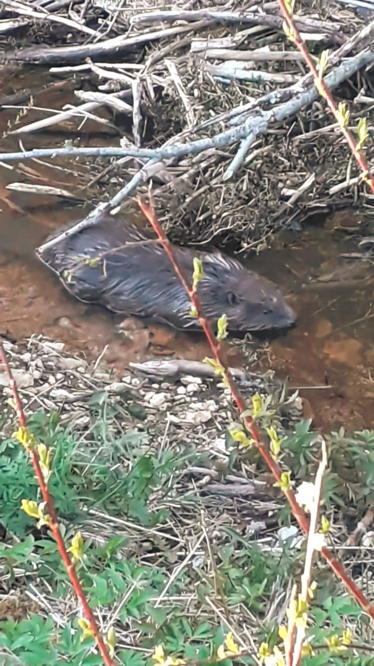
Harjumine olukorraga
Tekkis igapäevane rutiin
Sai õppida selles järjekorras nagu tahtsime
Laiskuse pisik
Arusaam tegelikkusest
Notes:
6

Slide 7
Erinevad õpikeskkonnad
Tunnid toimusid internetis
eKool
Zoom
Youtube
Opiq.ee
Tunnitööd esitasime meili kirjade kaudu.
Notes:
7

Slide 8
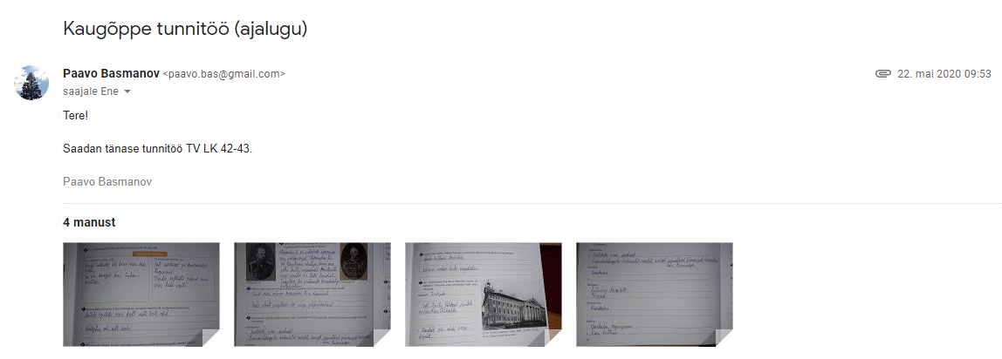
Näiteid minu saadetud töödest

Slide 9
Näiteid mu õe saadetud töödest

Slide 10
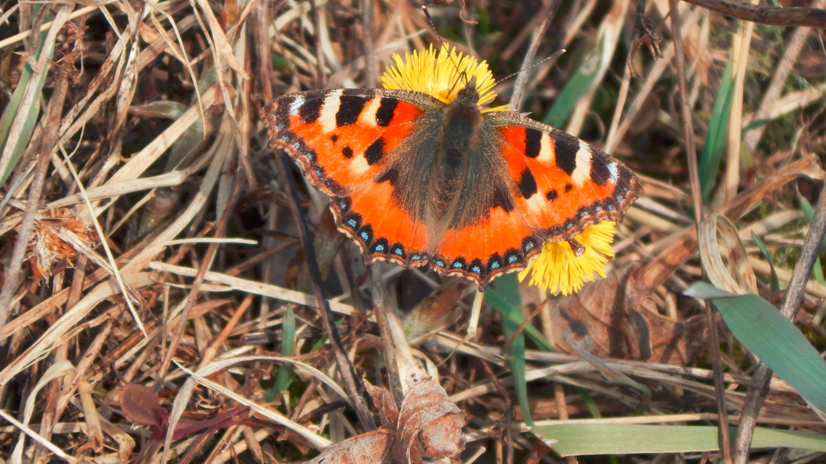
Mis meeldis?
Tegevused vabal ajal
Lihtsus
Ideede tekkimine
Kiita saamine

Slide 11
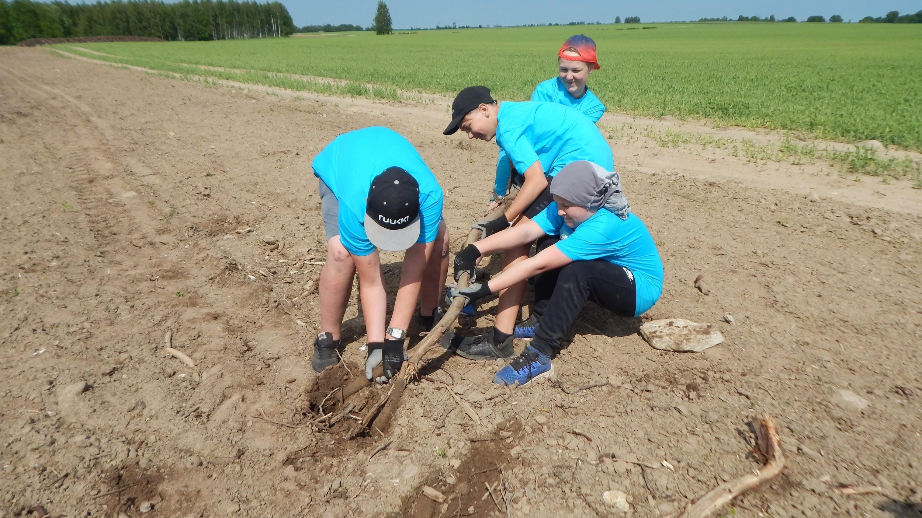
Raskused
Arusaamine
Ise hakkama saamine
Õpetajatelt abi küsimine
Rasked ainetunnid
Notes:
11

Slide 12
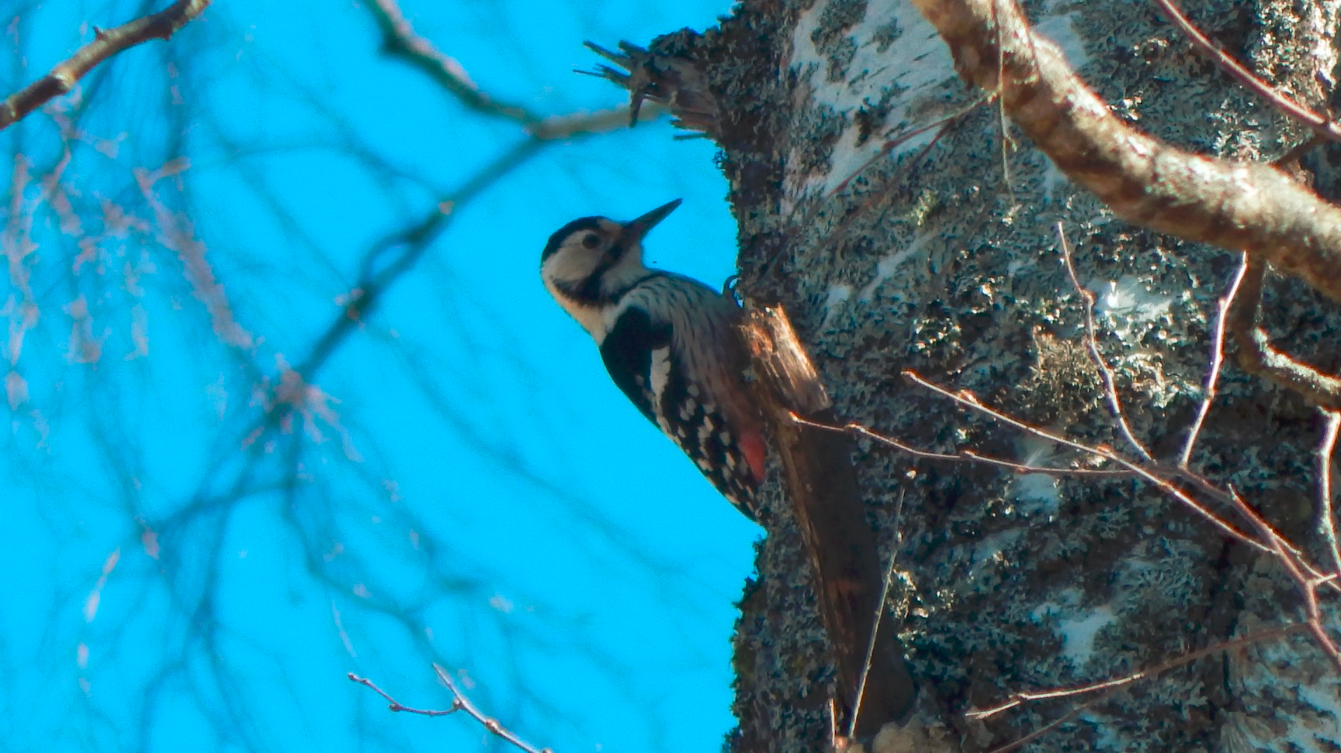
Mida õppisin
Aega planeerima
Praktilist arvutikasutust
Tegevusi leidma

Slide 13
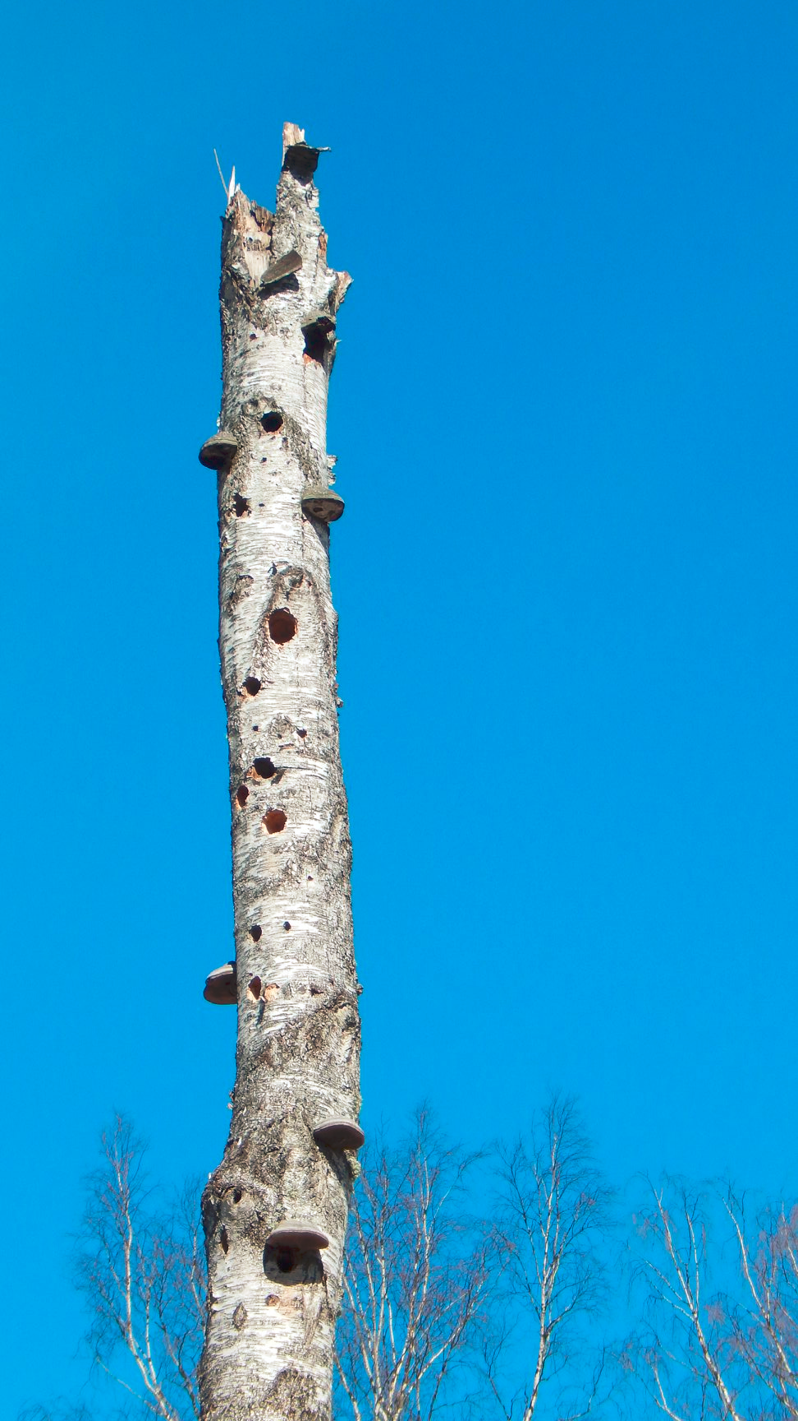
Ettepanekud -
soovitused
Õppimisi huvitavamaks teha
Nõrgematele õpilastele ise
abi pakkumine
Katsetada kaugõppe võimalusi ka tavatingimustes
Notes:
13

Slide 14
Kokkuvõte
Me oleme kõigest lapsed ja teeme ikka vigu, samuti nagu ka täiskasvanud.
Parem keskenduda õppimisele ja mitte arvata,
et rohke vaba aja jooksul on võimalik mängida
konsooli-, arvuti- või nutitelefoni mänge.
Koolis käia on parem
Notes:
14

Slide 15
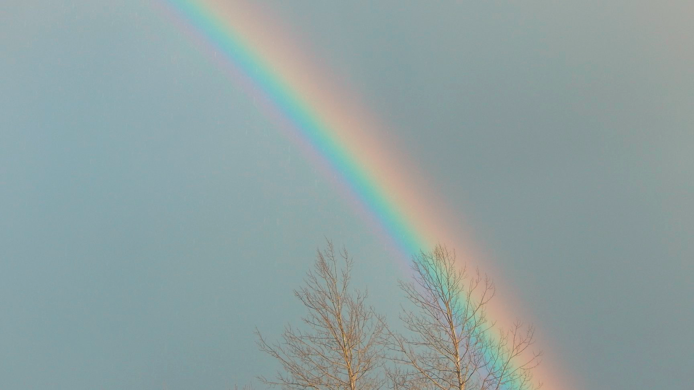
SUUR TÄNU KUULAMAST JA VAATAMAST!
JA KÕIGILE JÄTKUVAT POSITIIVSUST TEGEMISTESSE JA NEGATIIVSUST IGAPÄEVAELLU!
Notes:
15

